Slide 1
Primjeri dobre prakse izjednačavanja mogućnosti za osobe s invaliditetom na području Grada Dubrovnika
Miho Katičić, mag. oec.
zamjenik pročelnika Upravnog odjela za obrazovanje, šport,
socijalnu skrb i civilno društvo Grada Dubrovnika

Slide 2
Gradsko vijeće Grada Dubrovnika donijelo je 3. kolovoza 2009. Strategiju jedinstvene politike za osobe s invaliditetom Grada Dubrovnika za razdoblje od 2009.do 2013.
Gradsko vijeće Grada Dubrovnika 13. listopada 2015. godine donijelo je Strategiju izjedanačavanja mogućnosti za osobe s invalidetom za razdoblje od 2015. do 2020.
Gradsko vijeće Grada Dubrovnika 29. ožujka 2021. godine donijelo je Strategiju izjedanačavanja mogućnosti za osobe s invalidetom za razdoblje od 2021. do 2025.
Imenovan novi saziv Povjerenstva za osobe s invaliditetom Grada Dubrovnika.
Prilikom izrade sva tri strateška dokumenta održale su se savjetodavne radionice s ključnim dionicima politike za osobe s invaliditetom (gradski upravni odjeli i službe, Hrvatski zavod za zapošljavanje, Opća bolnica Dubrovnik, udruge osoba s invaliditetom) o prioritetima nove strategije.
Prioritetna područja utvrđena Strategijom:
1. Obitelj i život u zajednici
2. Odgoj i obrazovanje
3. Zdravstvena zaštita
4. Socijalna skrb
5. Stanovanje, mobilnost i pristupačnost
6. Profesionalna rehabilitacija, zapošljavanje, rad i mirovinsko osiguranje
7. Pravna zaštita i zaštita od zlostavljanja

Slide 3
8. Informiranje, komunikacija i podizanje razine svijesti
9. Sudjelovanje u kulturnom životu
10. Sudjelovanje u javnom i političkom životu
11. Istraživanje i razvoj
12. Rekreacija, razonoda i šport
13. Rizične situacije i humanitarna krizna stanja
14. Udruge osoba s invaliditetom u civilnom društvu
U planiranju i provođenju mjera i aktivnosti na svim područjima Strategije posebnu pažnju treba posvetiti pojedinim skupinama osoba s invaliditetom:
• ženama i djevojkama s invaliditetom koje su često suočene s višestrukom diskriminacijom s obzirom na spol i invaliditet,
• osobama s invaliditetom koje trebaju visoku razinu društvene potpore, a čija kvaliteta života najizravnije ovisi o razvijenosti i dostupnosti servisa i usluga u zajednici,
• djeci s teškoćama u razvoju treba omogućiti uživanje svih prava kao svoj drugoj djeci u skladu s Konvencijom o pravima djeteta te osigurati potpuni razvoj svih potencijala habilitacijskim postupcima od najranije dobi,
• mladim osobama s invaliditetom koje se, kao osobito ranjiva skupina, suočavaju s nizom zapreka u procesu obrazovanja, zapošljavanja i stanovanja te
• osobama s invaliditetom starije životne dobi čiji udio u općoj populaciji kontinuirano raste.

Slide 4
Odgoj i obrazovanje
Grad Dubrovnik već trinaestu školsku godinu zaredom provodi projekt „Pomoćnici u nastavi u osnovnim školama“. Projekt je osmišljen na način da se osigurava podrška učenicima s posebnim obrazovnim potrebama, roditeljima učenika te učiteljima i nastavnicima tih učenika. Projekt se provodi u svih sedam osnovnih škola na području Grada Dubrovnika.
Sva potrebna sredstva osiguravala su se se u gradskom proračunu, a od 2015. godine projekt se sufinancira iz fondova Europske unije (Europski socijalni fond).
U školskoj godini 2022/23. u projekt je bilo uključeno 70 učenika, za koje skrbi 68 pomoćnika. Ukupna vrijednost projekta je 560.394,30 eura.
Od 2012. Grad Dubrovnik samostalno provodi projekt „Pomagači u vrtićima” za djecu s teškoćama u razvoju. U pedagoškoj godini 2022/23. u dvije predškolske ustanove u projekt je uključeno 36 djece s teškoćama u razvoju za koje skrbi 36 pomagača. Ukupna vrijednost projekta je 189.437,67 eura.
Za školu s posebnim programom za učenike s teškoćama u razvoju pri Osnovnoj školi Marina Držića osiguralo se iz gradskog proračuna za 2024. 96.240,81 eura.
U svoj je sustav stipendiranja Grad Dubrovnik uveo osobe s invaliditetom kao zasebu kategoriju. Trenutno se stipendira 6 učenika s invaliditetom, za što se u 2023. izdvojilo 10.298,02 eura.
Svake se godine kao nadstandard organizira ljetni kamp za djecu s teškoćama u razvoju, koji je 2023. pohađalo 15 djece. Za ovu se namjenu iz gradskog proračuna osiguralo 18.323,01 eura.
Otvorene su dvije inkluzivne odgojno-obrazovne skupine u Dječjim vrtićima Dubrovnik (u DV Izviđač i novootvorenom DV Cvrčak).
Organizirala se praksa za studente Edukacijsko rehabilitacijskog fakulteta kao ispomoć stručno-razvojnim službama u vrtićima i osnovnim školama, za što je u 2023. isplaćeno 2.938 eura.
Zapošljavanje
U 2023. zaposleno je 35 osoba s invaliditetom s područja Grada Dubrovnika:
9 osoba s kombiniranim smetnjama,
8 osoba s kroničnim bolestima,
6 osoba s psihičkim i organskim smetnjama,
5 osoba s intelektualnim poteškoćama,
2 osobe oštećena vida te
5 osoba s tjelesnim invaliditetom.
Koncem 2023. u Dubrovniku je bilo 84 nezaposlenih osoba s invaliditetom.

Slide 5
Psihosocijalna pomoć i savjetovanje i tečaj znakovnog jezika za roditelje gluhe i nagluhe djece za 363 korisnika;
Program psihosocijalne skrbi za slijepe osobe za 162 korisnika;
Psihosocijalna podrška osobama oboljelim od multiple skleroze za 55 korisnika;
Radionica za izradu papirnatih vrećica – radna terapija za osobe s intelektualnim teškoćama za 6 korisnika.
Partnerstvo s organizacijama civilnog društva
Grad Dubrovnik razvija partnerski odnos s udrugama i organizacijama civilnog društva. Putem javnog poziva sufinanciraju se programi i projekti udruga osoba s invaliditetom i djece s teškoćama u razvoju. Iz gradskog proračuna za 2023. godinu isplaćeno je ukupno 98.214,90 eura za sufinanciranje udruga.
Od 2019. Grad Dubrovnik raspisuje trogodišnje javne pozive za sufinanciranje programa udruga koje skrbe o osobama s invaliditetom i djeci s teškoćama u razvoju, čime se osiguranva kontinuitet i sigurnost ostvarenja programa udruga.
Socijalne usluge za osobe s invaliditetom
Rana intervencija - usluge polivalentnog stručnog tima, edukacija stručnjaka, senzorna integracija, nositelj udruga „Dubrovnik zdravi grad”, u projekt uključeno 123 djece, 160 roditelja i 160 stručnjaka;
Osobni asistent za osobe s najtežim stupnjem invaliditeta - pomoć u vlastitom domu za 11 korisnika;
Stručna podrška za osobe s intelektualnim teškoćama - psihosocijalna rehabilitacija u vlastitom domu za 15 korisnika;
Podrška samostalnom življenju osoba s intelektualnim teškoćama - radionice radno-okupacijskih aktivnosti i kreativno-rekrecijske radionice te druge potrebne izvaninstutucionalne usluge za 15 korisnika;
Dnevni i poludnevni boravak i rehabilitacija za djecu i odrasle osobe s invaliditetom - dva dnevna i jedan poludnevni boravak za osobe s invaliditetom za ukupno 43 korisnika;
Rehabilitacijsko-radni program za djecu s Downovim sindromom - individualni rad, likovne radionice i zajedničke radionice djece i roditelja za 18 djece i 31 roditelja;
Projekt „Sigurno do odredišta“ - usluga prijevoza za djecu s teškoćama u razvoju i njihove roditelje - 40 korisnika;

Slide 6
Pristupačnost i prijevoz
Specijalizirano vozilo za prijevoz osoba s invaliditetom - Grad Dubrovnik nabavio je specijalizirano vozilo i snosi sve troškove prijevoza putem svog društva za javni gradski prijevoz (Libertas d.o.o.). Ovu uslugu trenutno koristi 66 osoba s invaliditetom, a trošak usluge je 61.716 eura.
Transporter za osobe s invaliditetom u povijesnoj gradskoj jezgri - Grad Dubrovnik već je prije desetak godina nabavio transporter koji olakšava pristup brojnim sakralnim i javnim objektima u povijesnoj jezgri, koji je besplatno dostupan svim osobama s invaliditetom s područja Grada Dubrovnika, ali i svim gostima i posjetiteljima koji su osobe s invaliditetom; 2019. godine Grad Dubrovnik nabavio je novi transporter s ugrađenim invalidskim kolicima, što bitno olakšava njegovo korištenje;
Dizala za osobe s invaliditetom na sedam dubrovačkih plaža - Grad Dubrovnik financirao je nabavu dizala te izradu prateće infrastrukture (prilazi, parkirališna mjesta, tuševi, mjesta za sunčanje), plaća se i održavanje i servisiranje dizala te popravci i otklanjanje šteta; trošak održavanja dizala u 2023. iznosi 7.577,75 eura.
Dizalo za osobe s invaliditetom na gradskom plivačkom i vaterpolskom bazenu
Autobusi javnog gradskog prijevoza prilagođeni su osobama s invaliditetom
Pokretna rampa za osobe s invaliditetom u kompleksu Lazareti - u kompleksu Lazareti djeluju kulturne, humanitarne i druge ustanove i udruge civilnog društva te se odvijaju brojni projekti i manifestacije; pokretna rampa omogućava pristupačnost osobama s invaliditetom svim stalnim i povremenim projektima koji se u tom kompleksu odvijaju;
Posebni prijevoz štićenika Zavoda za rehabilitaciju Josipovac - kao nadstandard se osiguravaju sredstva za prijevoz osoba s invaliditetom koje su na poludnevnom, dnevnom ili stacionarnom smještaju u Zavodu; za ovu je namjenu u 2023. isplaćeno 24.686,89 eura;
Rampa za osobe s invaliditetom na ulazu u Upravni odjel za obrazovanje, šport, socijalnu skrb i civilno društvo
Implementacija Strategije izjednačavanja mogućnosti osoba s invaliditetom
Strategija jedinstvene politike za osobe s invaliditetom Grada Dubrovnika za razdoblje od 2015.do 2020. realizirana je u potpunosti;
Grad Dubrovnik donio je novu Strategiju za izjednačavanje mogućnosti osoba s invaliditetom na području Grada Dubrovnika za razdoblje od 2021. do 2025.
Grad Dubrovnik osnovao je Povjerenstvo za osobe s invaliditetom, koje čine predstavnici ustanova i udruga koje skrbe o toj populaciji, a koje raspravlja i daje mišljenja i prijedloge o svim pitanjima koja se tiču života i rada osoba s invaliditetom;
Grad Dubrovnik partner je udrugama osoba s invaliditetom i djece s teškoćama u razvoju, značajno podupirući djelovanje udruga prostorno, logistički i financijski;
Grad Dubrovnik u svom proračunu osigurava znatna sredstva za realizaciju mjera Strategije za izjednačavanje mogućnosti osoba s invaliditetom na području Grada Dubrovnika.
Iznos ukupnih sredstava za ovu namjenu u Proračunu Grada Dubrovnika za 2023. godinu iznosi 1.448.278,89 eura, što je povećanje od 396.952,63 eura u odnosu na prethodnu godinu.

Slide 7
Ostale mjere i aktivnosti za izjednačavanje mogućnosti osoba s invaliditetom na dubrovačkom području
Za provođenje mjera i aktivnosti Strategije Grada Dubrovnika za izjednačavanje mogućnosti osoba s invaliditetom u 2023. godini iz gradskog proračuna izdvojilo se 1.448.278,89 eura
Izdvajanja za mjere i aktivnosti po pojedinim područjima iznosila su:
odgoj i obrazovanje 856.370,08 eura,
socijalna skrb 229.511,07 eura,
zdravstvena zaštita 13.538,00 eura,
udruge osoba s invaliditetom i djece s teškoćama u razvoju 98.214,90 eura,
rekreacija, razonoda i sport 73.181,00 eura,
stanovanje, mobilnost i pristupačnost 187.886,23 eura te
život u zajednici 22.977,61 eura.
Iz gradskog proračuna isplaćuje se stalni mjesečni dodatak za 356 korisnika osobne invalidnine u ukupnom iznosu od 208.297 eura, a isplatile su se i novčane pomoći za liječenja i rehabilitaciju te nabavu pomagala u iznosu od 11.260 eura te novčane pomoći samohranim roditeljima i njegovateljima 9.954 eura.
Na predstavljanju Strategije razvoja parasporta u Republici Hrvatskoj za razdoblje od 2022. do 2030., koja se održala u Splitu 25. ožujka 2022. u organizaciji Hrvatskog paraolimpijskog odbora kao primjer dobre prakse istaknuta je dugogodišnja skrb za športaše s invaliditetom kroz Program javnih potreba u športu Grada Dubrovnika, a posebno novost u ovogodišnjem Proračunu Grada Dubrovnika, u kojem je kao zasebna stavka izdvojen športski program za športaše s invaliditetom u visini od 250 tisuća kuna. Taj je iznos rastao iz godine u godinu,a u 2023. godini isplaćeno je 73.181 eura.
Grad Dubrovnik posebnim ugovorom financira emitiranje vijesti na znakovnom jeziku na Dubrovačkoj televiziji, za koju se namjenu 2023. isplatilo 9.954 eura.
Na deset lokacija ugradili su se rukohvati i obilježena su 3 parkirna mjesta za osobe s invaliditetom.
Grad Dubrovnik je u suradnji s Općom bolnicom Dubrovnik pronašao prostor i pristupio prilagodbi postojećeg projekta za izgradnju i uređenje senzoričkog parka za djecu s poteškoćama u razvoju.
Opća bolnica Dubrovnik je 2018. otvorila Polikliniku za mentalno zdravlje djece; za opremanje senzorne sobe u Poliklinici Grad Dubrovnik osigurao je donaciju od 200.000,00 kuna;
Postavljena je rampa za osobe s invaliditetom na ulazu u područni ured Hrvatskog zavoda za zapošljavanje u Dubrovniku, sredstva za radove i opremu u vrijednosti 125. 000 kuna osigurana su u gradskom proračunu.

Slide 8
Nove strateške mjere i aktivnosti:
- uzimajući u obzir specifične potrebe osoba s invaliditetom i oslanjajući se na dosadašnje rezultate postignute u ostvarivanju potreba osoba s invaliditetom Grad Dubrovnik je pokrenuo postupak osnivanja Centra za pružanje usluga u zajednici.
Grad Dubrovnik potiče integraciju djece s teškoćama u razvoju i osoba s invaliditetom u društvenu sredinu organiziranjem života u zajednici te stvaranjem što prirodnijih uvjeta života i odgovarajućeg sustava usluga na području stanovanja, rehabilitacije, zapošljavanja, slobodnog vremena i obrazovanja. Stoga će se osigurati prostori za povremeni, privremeni i dugotrajni smještaj osoba s invaliditetom te pružanje socijalnih usluga te u svrhu osigurati uvjeti za poboljšanje kvalitete života osoba s invaliditetom i djece s teškoćama u razvoju. Grad podržava osnivanje ustanove socijalne skrbi, financiranje projektne dokumentacije i dozvole za privođenje namjene svih prostora, građevinske radove uređenja i opremanja prostora ustanove. Time se želi riješiti dugotrajni problem povremenog i dugotrajnog smještaja osoba s invaliditetom, posebice osobe s poremećajima iz autističnog spektra te osigurati stručno i kvalitetno pružanje socijalnih usluga djeci s teškoćama u razvoju i osobama s invaliditetom;
- osiguravanje podrške za cjeloživotno učenje osobama s invaliditetom radi lakšeg svladavanja stupnjeva obrazovanja i prelaska iz sustava obrazovanja u sustav rada;
izgradnja senzoričkog parka te rekonstrukcija i opremanje terapijskog bazena u Općoj bolnici Dubrovnik;
omogućavanje pristupačnosti u svim stambenim jedinicama u kojima žive djeca s teškoćama u razvoju i osobe s invaliditetom;
podizanje razine usluga za osobe s invaliditetom u turizmu i ugostiteljstvu;
educiranje javnih službenika za komuniciranje u obliku koji je prihvatljiv osobama s invaliditetom organiziranjem edukacijskih predavanja i tribina;
poboljšanje dostupnosti svih kulturnih sadržaja osobama s invaliditetom;
raspisivanje javnog poziva za športske programe športaša s invaliditetom i djece s teškoćama u razvoju te
uspostavljanje sustava volontiranja u udrugama osoba s invaliditetom i povezivanje s Volonterskim centrom.

Slide 9
Postignuća projekta DANOVA
Rezultat EU projekta DANOVA je poboljšanje pristupačnosti slijepim i slabovidnim osobama u dubrovačkoj prometnoj infrastrukturi.
Partneri u projektu bili su Zračna luka Dubrovnik i Lučka uprava Dubrovnik, a aktivno su sudjelovali predstavnici Grada Dubrovnika i komunalnog društva Libertas Dubrovnik.
Zračna luka Dubrovnik je kroz svoje pilot akcije ugradila ukupno 150 metara vanjskih te 240 metra unutarnjih taktilnih linija vodilja. Postavljeno je i 55 taktilnih polja upozorenja, od toga 19 izvan, a 36 unutar terminala, te 6 planova taktilne orijentacije.
Zračna Luka Dubrovnik kao i Lučka uprava Dubrovnik poboljšale su pristupačnost svojih mrežnih stranica slijepim i slabovidnim osobama.
Lučka uprava Dubrovnik je pored potpune prilagodbe mrežne stranice slijepim i slabovidnim osobama označila interesne točke unutar putničkog terminala Luke Dubrovnik u Gružu kontrastnim naljepnicama na Brailleovom pismu.
U sklopu projekta provedene su i edukacije osoblja Zračne luke, Lučke uprave te ostalih dionika s ciljem podizanja razine svijesti i unaprjeđenja kvalitete ophođenja sa slijepim i slabovidnim osobama.
Pored upravljanja specijaliziranim vozilom za prijevoz osoba s invaliditetom, čije troškove u cijelosti snosi Grad Dubrovnik, društvo Libertas Dubrovnik prilagodilo je pristupačnost svojim vozilima osobama s invaliditetom.
U tijeku je uvođenje glasovne najave autobusnih postaja na svim gradskim i prigradskim linijama, čime će se bitno olakšati kretanje i prometovanje slijepim i slabovidnim osobama s dubrovačkog područja, ali i brojnim posjetiteljima Dubrovnika.

Slide 10
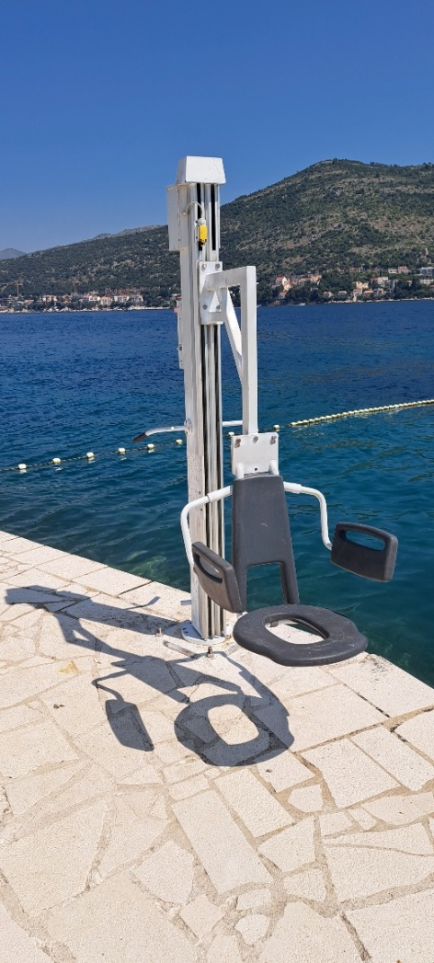
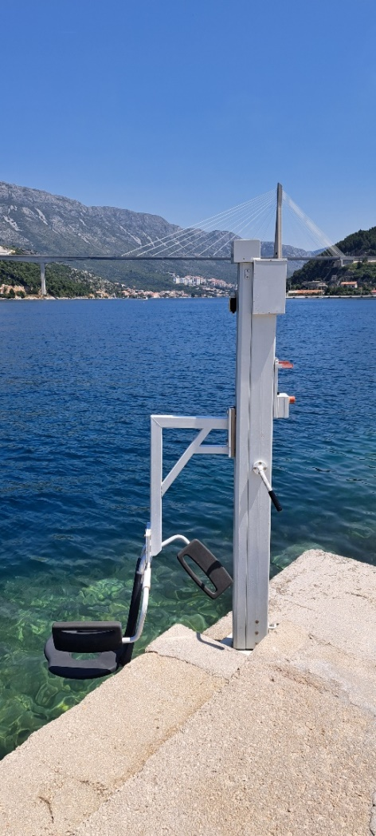
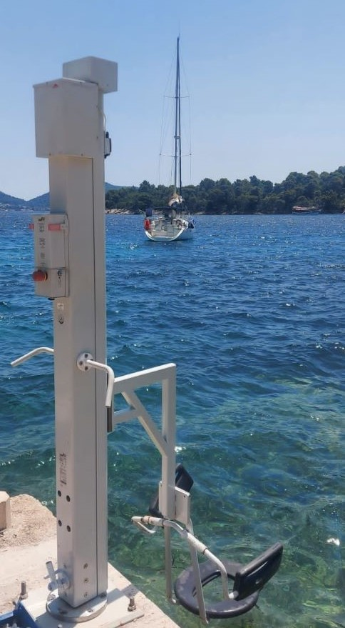
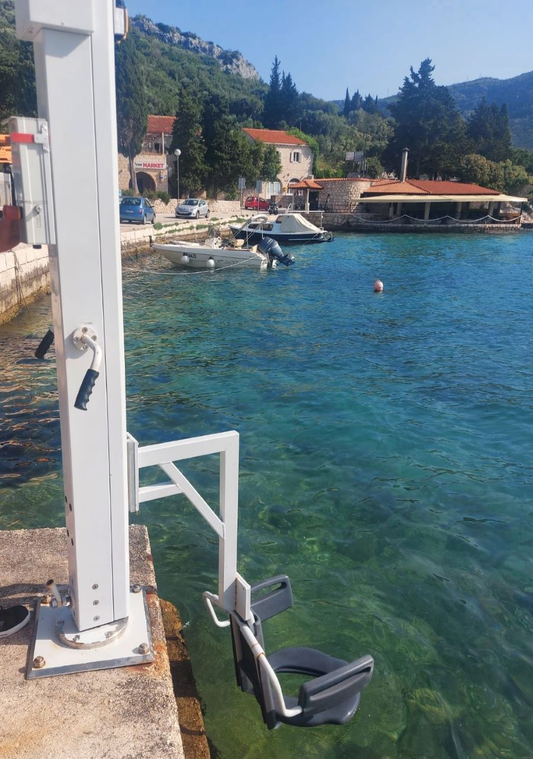
Dizala za osobe s invaliditetom na dubrovačkim plažama

Slide 11
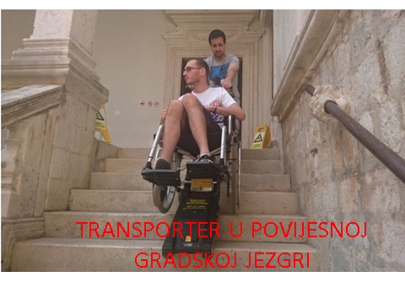
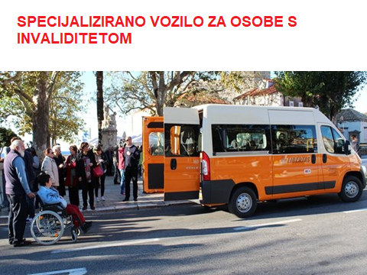

Slide 12
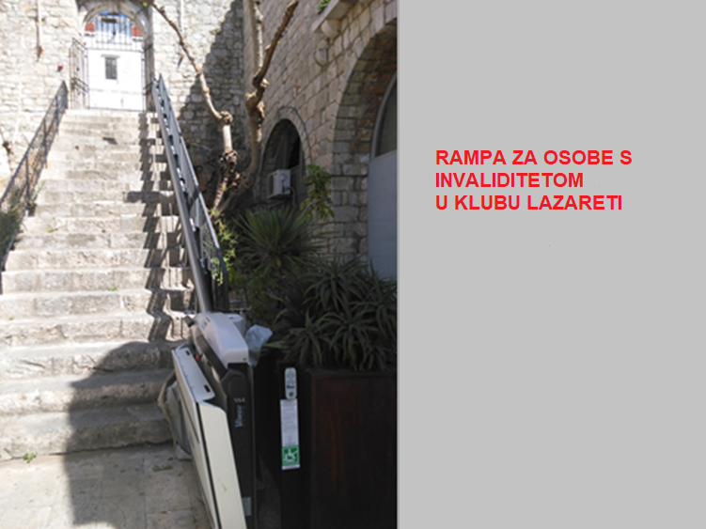
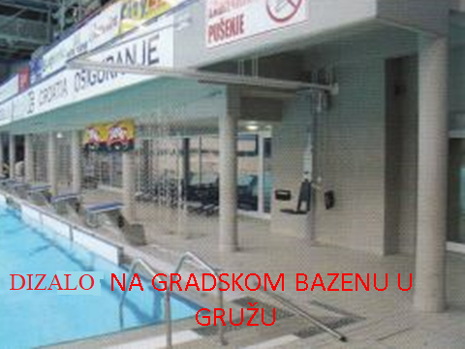

Slide 13
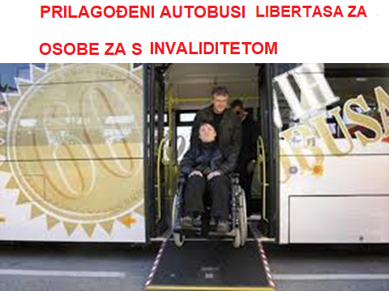
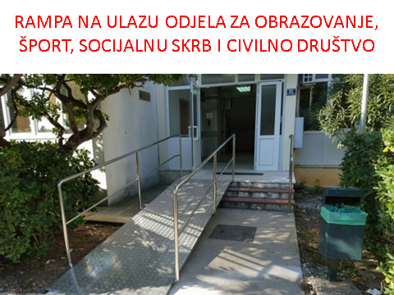

Slide 14
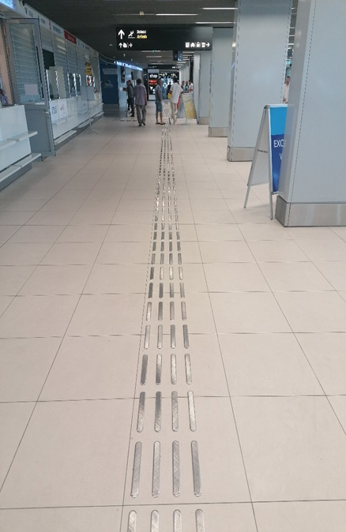
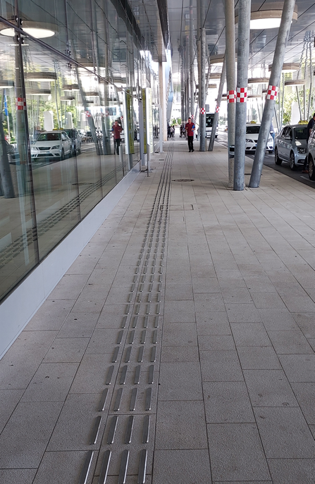
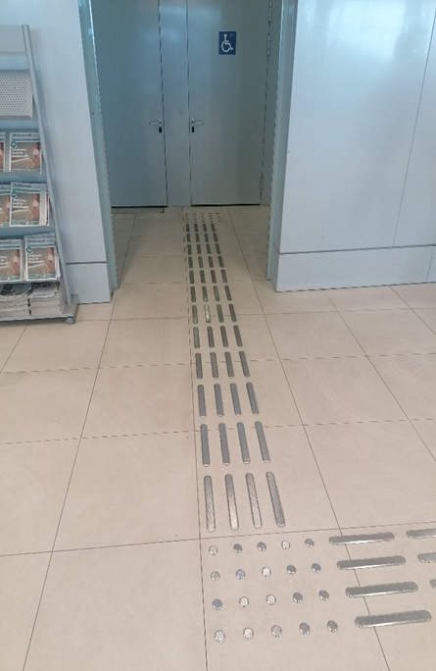
Rezultati projekta DANOVA u Zračnoj luci Dubrovnik

Slide 15
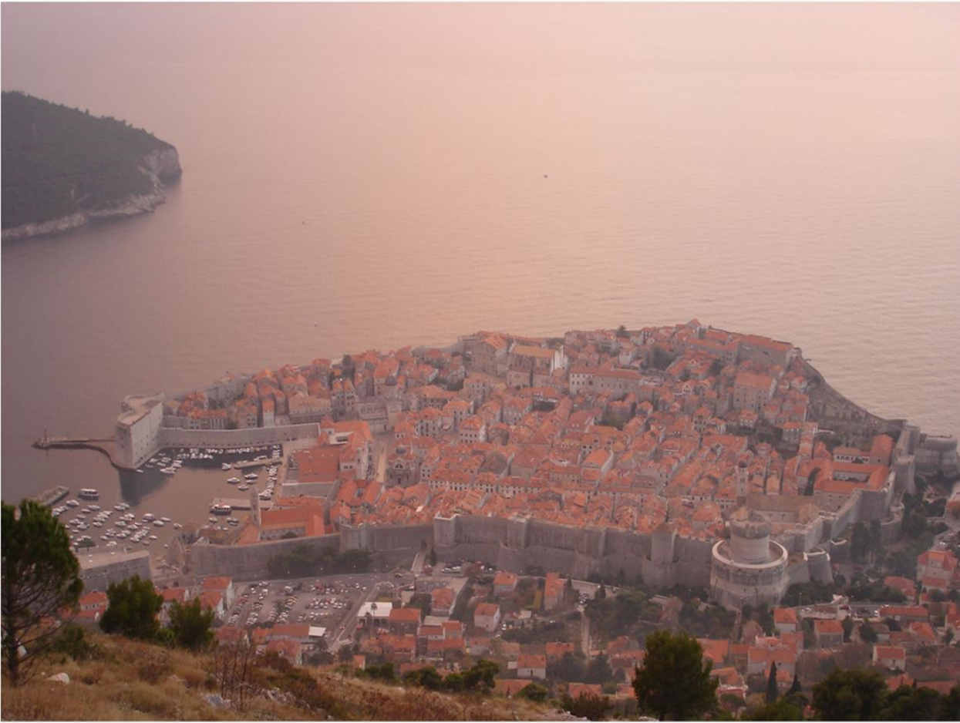
Non bene pro toto libertas venditur auro!
Sloboda se ne prodaje ni za svo zlato!
Hvala na pažnji!

